Slide 1


카툰 ㅝ
중세 전투 시뮬레이터
2015180003 게임공학과 김병석
2015180007 게임공학과 김지웅
2015182025 게임공학과 오현호
지도교수 장지웅

Slide 2
목차
개요
2. 게임조작
3. 기술요소와 중점 연구분야
4. 구성원 역할분담
5. 개발 내용
6. 문제점 및 보완책
7. 향후 개발 일정
8. 데모시연

Slide 3





1. 개요
장르
시간
지휘관이 되어 플레이
상대방의 거점을 점령
멀티플레이 전략게임
30분
인원
시점
더 많은 거점을 점령해 승리
최대 30인
1인칭, 3인칭

Slide 4
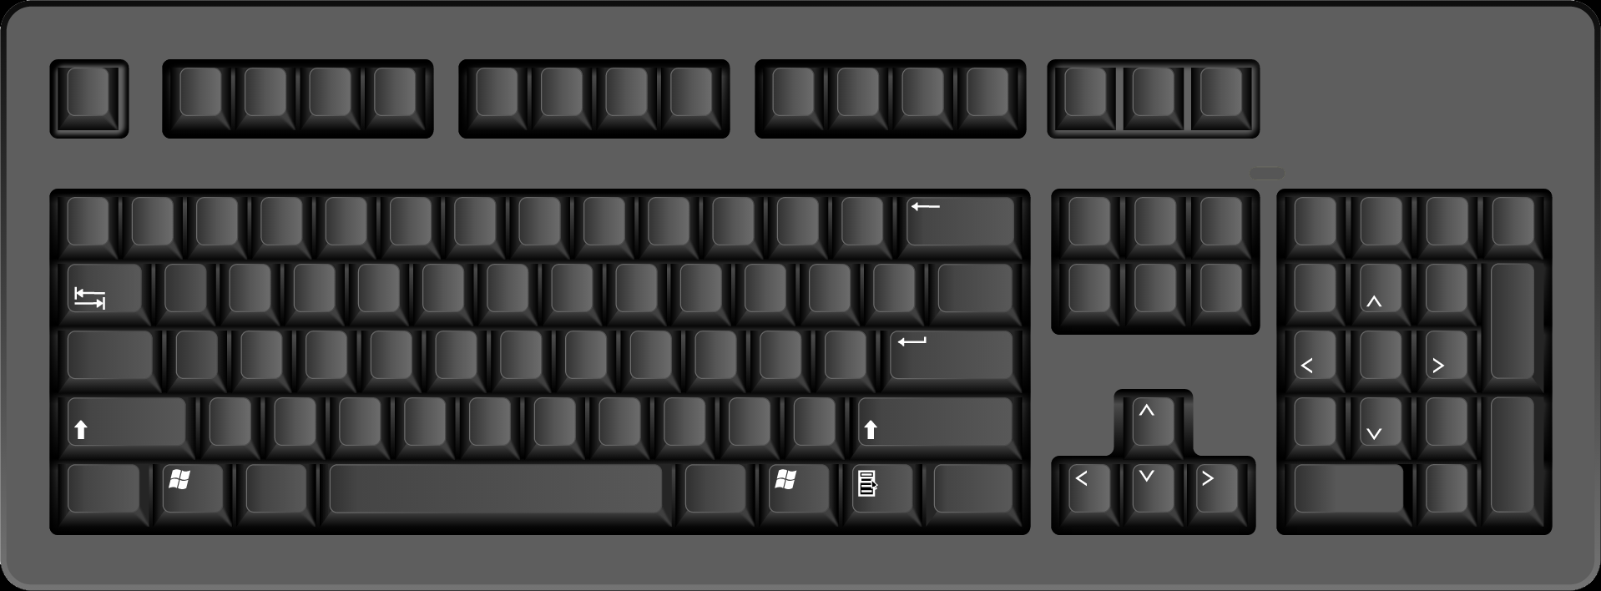

2. 게임 조작
L
1
2
3
4
5
6
Q
W
E
I
A
S
D
Shift
WASD - 이동
Shift - 달리기
1, 2, 3, 4, 5, 6 – 분대 명령 커맨드
Q - 분대원 추가
I - 인벤토리
E – 무기 장착
Left - 공격

Slide 5
3. 중점 연구 분야
툰 셰이딩
IOCP 사용한 서버 구현
비실사 렌더링의 기초
캐릭터의 만화적 표현
플레이어 간 안정적인 싱크
다량의 오브젝트 데이터 관리
해칭 렌더링
군집처리 + 유한 상태 기계
펜/잉크 느낌의 음영차이 표현
자연스러운 NPC 부대 이동
수묵화 렌더링
DB 연동
먹이 번진 듯한 두꺼운 선과 농담 표현
게임 데이터 저장 및 불러오기

Slide 6
4. 구성원 역할 분담
김병석
김지웅
오현호
클라이언트
클라이언트
서버
프레임워크 제작
프레임워크 제작
서버 연동
셰이더 프로그래밍
게임 UI
NPC 행동 패턴
툴 개발

Slide 7
5. 개발 내용
클라이언트
개발 내용 | 방법
툰 셰이딩 | 단계별 음영 외각선 강조
해칭 렌더링 | 해치 패턴 맵 이용
스키닝 애니메이션 | 컴퓨트 셰이더 이용
최적화 | Frustum Culling 이용 렌더링 연산 최적화
렌더 타겟을 통한 빛 연산 | 렌더 타겟 나눈 후 빛 연산 최적화

Slide 8
5. 개발 내용
서버
개발 내용 | 방법
IOCP 서버 구현 | 클라이언트 싱크 조절 스트레스 테스트
NPC 부대 이동 | 포메이션 형성 및 변환
충돌 체크 | AABB 사용

Slide 9
6. 문제점 및 보완책
클라이언트
문제점 | 보완책
수묵화 렌더링 | 스키닝 애니메이션 구현으로 인한 일정 밀림
서버
문제점 | 보완책
충돌 처리 | OBB를 이용한 세밀한 무기 충돌 처리
군집 처리 | 세가지 성질 중 분산, 응집 구현 후 적용

Slide 10
7. 역할 분담 및 일정
 |  | 1 |  |  |  | 2 |  |  |  | 3 |  |  |  | 4 |  |  |  | 5 |  |  |  | 6 |  |  |  | 7 |  |  | 8
김병석 | 툴 |  |  |  |  |  |  |  |  |  |  |  |  |  |  |  |  |  |  |  |  |  |  |  |  |  |  | 디버깅 및 테스트
 | 카메라
 | 오브젝트
 | 환경요소
 | 왜곡.굴절 셰이더
 | 해칭 렌더링
 | 수묵화 렌더링
 | 스플라인
 | 그림자
 | 이펙트

Slide 11
7. 역할 분담 및 일정
 |  | 1 |  |  |  | 2 |  |  |  | 3 |  |  |  | 4 |  |  |  | 5 |  |  |  | 6 |  |  |  | 7 |  |  | 8
김지웅 | 레벨 디자인
 | 노멀 매핑
 | 파티클
 | 환경 셰이딩
 | UI
 | 테셀레이션
 | 미니맵

Slide 12
7. 역할 분담 및 일정
 |  | 1 |  |  |  | 2 |  |  |  | 3 |  |  |  | 4 |  |  |  | 5 |  |  |  | 6 |  |  |  | 7 |  |  | 8
오현호 | 서버 프레임 워크 |  |  |  |  |  |  |  |  |  |  |  |  |  |  |  |  |  |  |  |  |  |  |  |  |  |  | 디버깅 및 테스트
 | 플레이어 패킷
 | 유한 상태 기계
 | 분대 이동
 | NPC 관련 패킷
 | 충돌 체크
 | 서버 최적화 및 수정
 | DB 연동

Slide 13
8. 데모 시연
데모 시연

